Slide 1
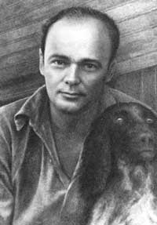
Евгений Иванович Чарушин
(1901 – 1965)
Подготовила педагог-библиотекарь Якубович Г.Г.

Slide 2
11 ноября
115 лет назад
родился детский писатель
Евгений Иванович Чарушин

Slide 3
Родился Женя в городе ВЯТКА в 1901году

Slide 4
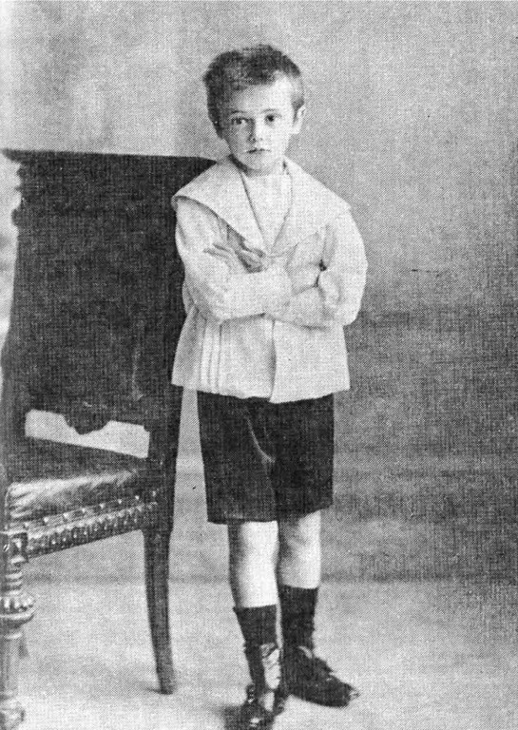
Дом в котором жил Евгений Чарушин

Slide 5
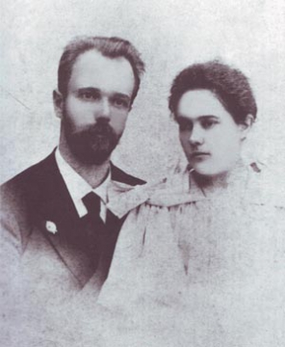
Папу звали Иван Аполлонович Чарушин. Он был архитектором.
Маму Жени звали Любовь Александровна. Она была садоводом-любителем.

Slide 6
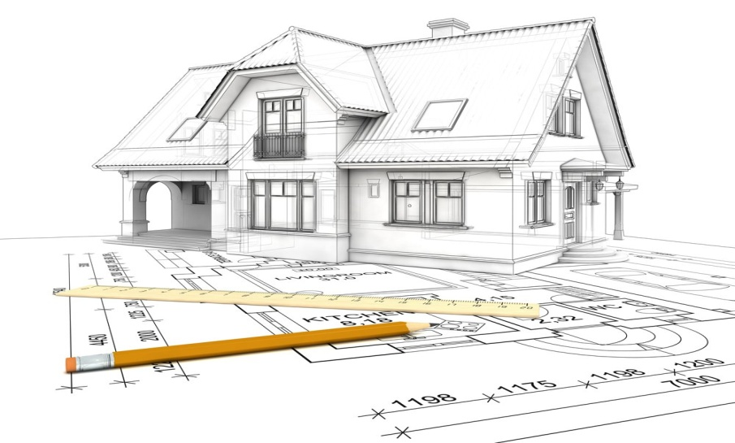
Архитектор- это профессия, работа, когда человек придумывает как построить дом

Slide 7
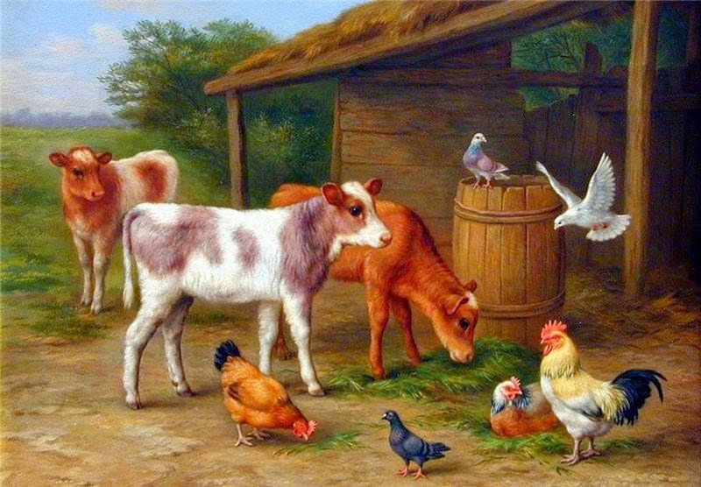
Дома у Чарушиных было много животных и птиц: козы, индюшата, кролики и голуби. Это были друзья мальчика.

Slide 8
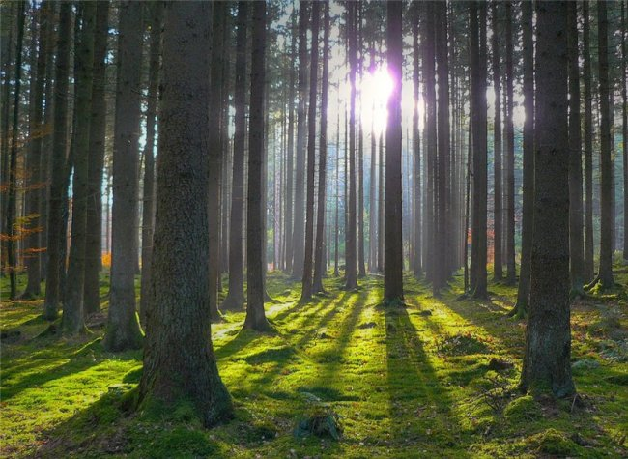
В детстве папа всегда брал с собой Женю в поездки. Ездили днём и ночью, лесами и лугами.

Slide 9
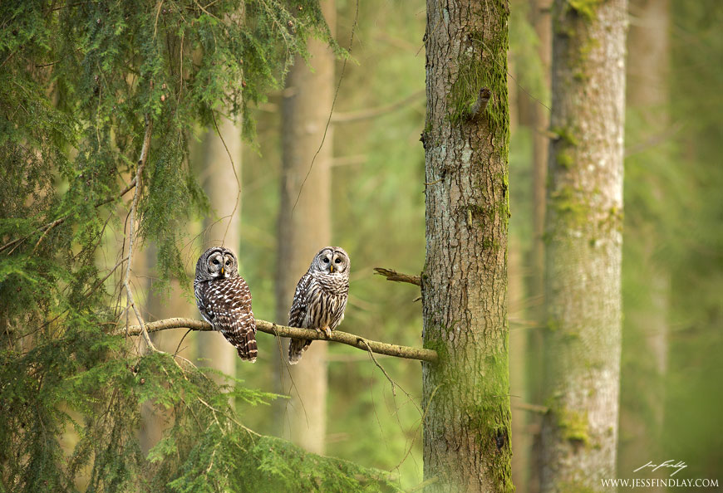
Женя видел восход солнца, утренний туман, как просыпается и засыпает лес, как поют птицы.

Slide 10
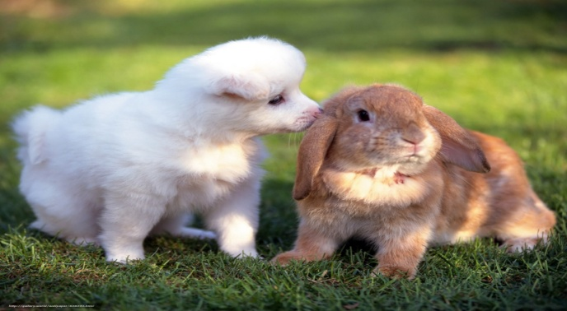
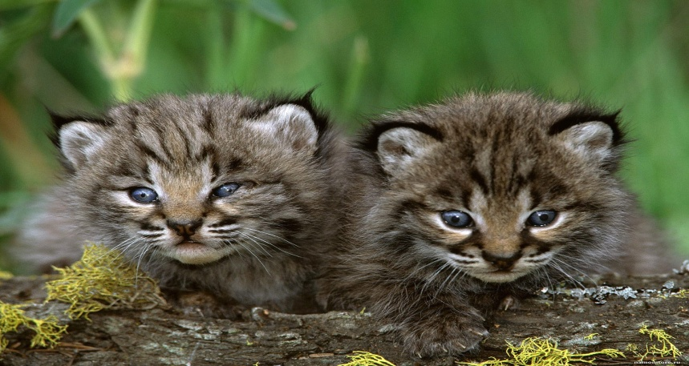
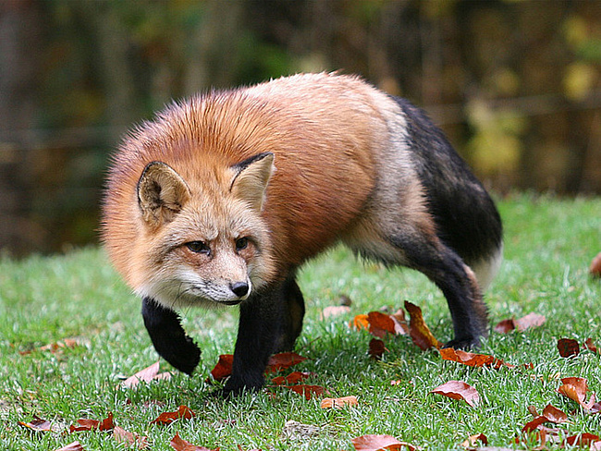
Евгений Чарушин наблюдал за животными и птицами и любил их рисовать.

Slide 11
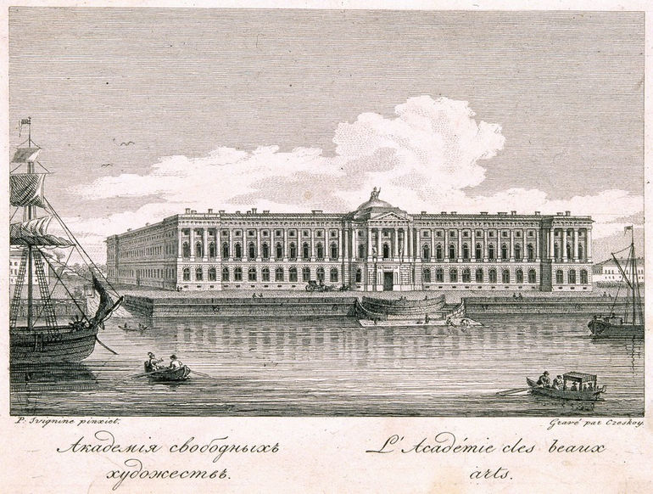
Евгений Чарушин окончил Ленинградскую академию художеств. Учился на художника
Рые
Академия художеств – это школа для учеников, которые любят и умеют хорошо рисовать

Slide 12
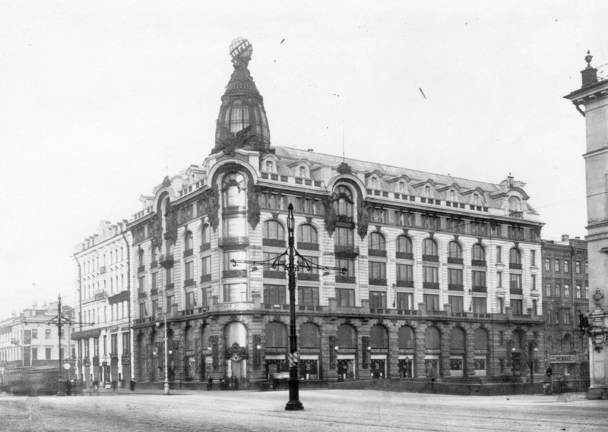
После учебы Евгений Чарушин работал художником в издательстве «Детгиз»
Издательство- дом где делают книги.

Slide 13
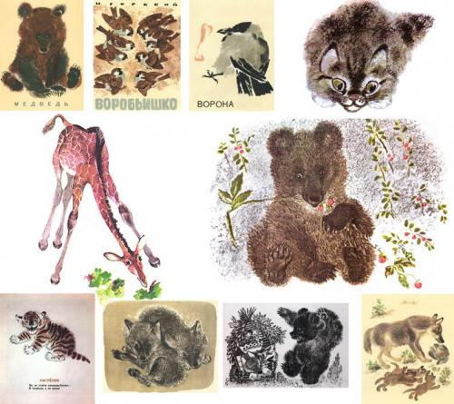
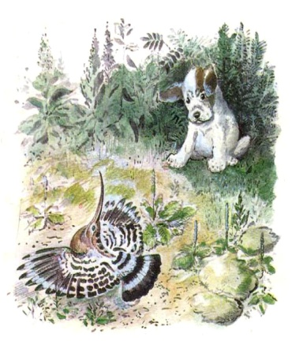
Он рисовал рисунки для разных книжек

Slide 14
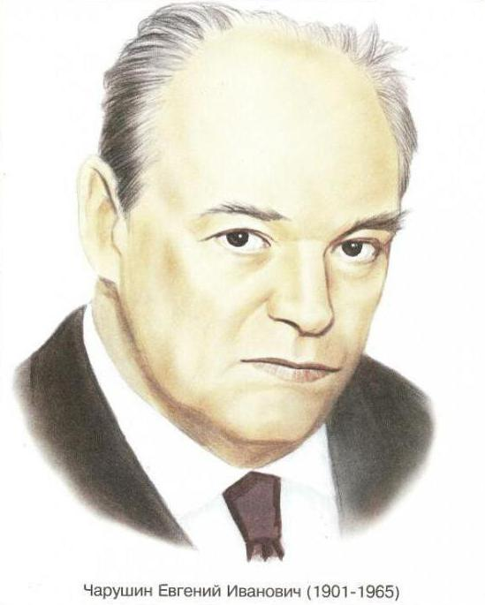
Евгений Чарушин сам много писал и рисовал книг о жизни животных

Slide 15
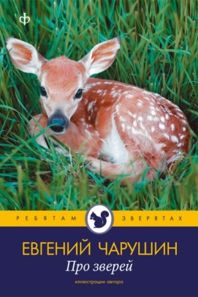
Книги Евгения Чарушина

Slide 16
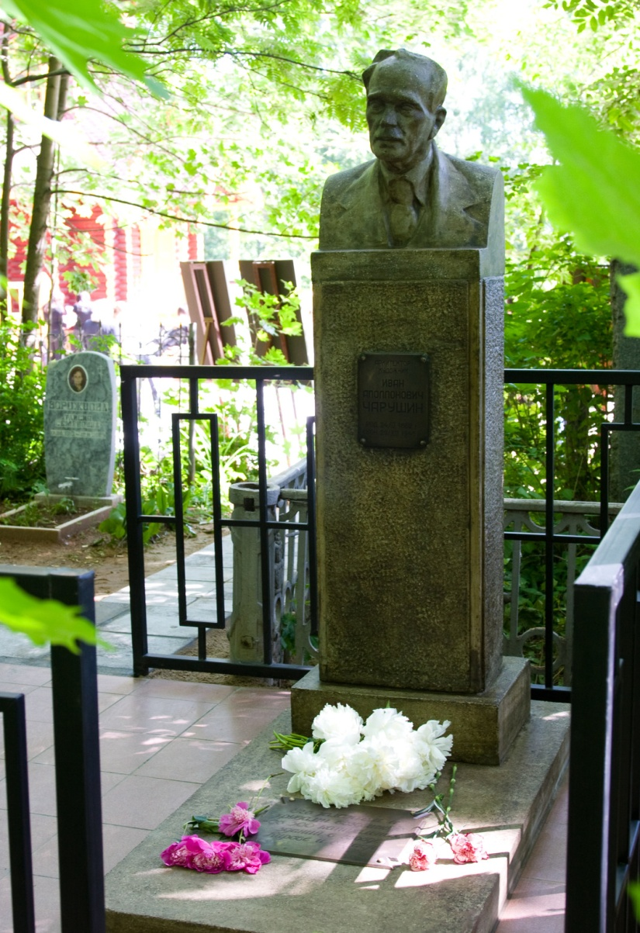
Умер Евгений Чарушин когда ему было 64 года.

Slide 17
Мультфильмы по сказкам Евгения Чарушина «ТОПТЫЖКА» и « ЧУФФЫК»

Slide 19
СПАСИБО ЗА ВНИМАНИЕ

